Slide 1
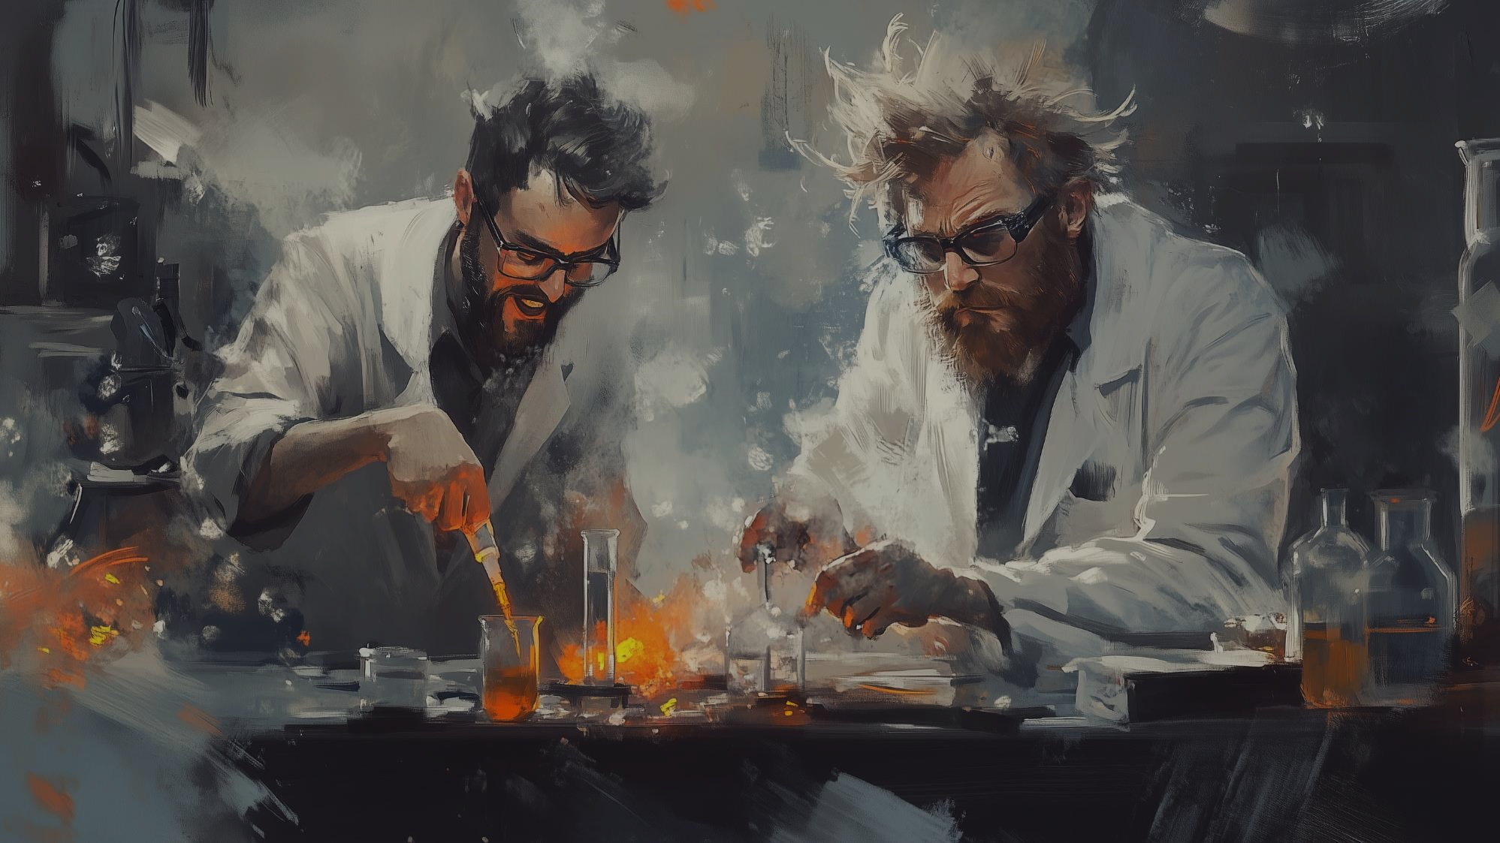
Übungsdatei
Bild mit KI erstellt: Midjourney

Slide 2
Demo
Bitte wandeln Sie diese Liste in eine SmartArt-Grafik um.
aufstehen
Frühstück
Zähne putzen
zur Arbeit gehen

Slide 3
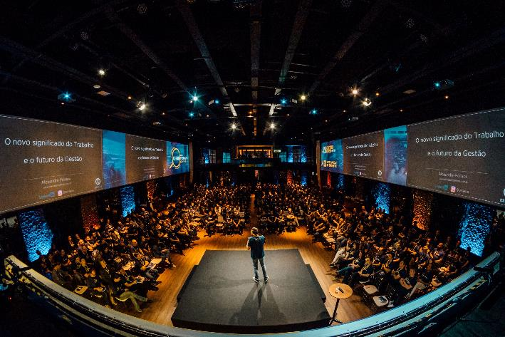


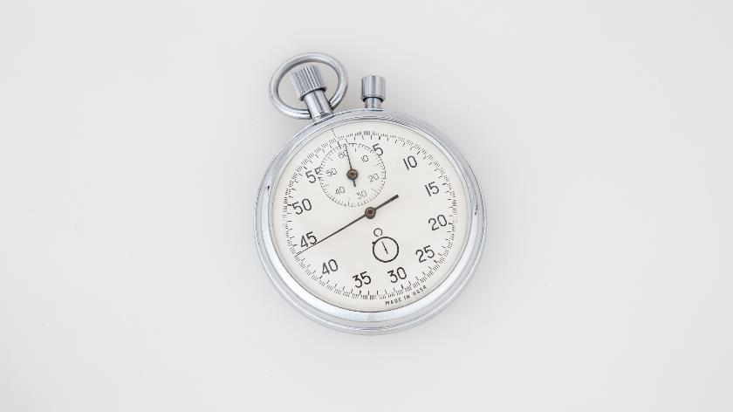
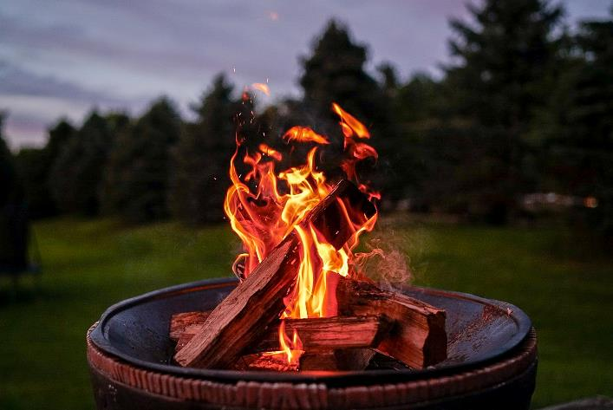
Demo
Bitte arrangieren Sie diese Bilder mit der Bildlayout-Funktion (SmartArt).

Slide 4



Visuelle Agenda
Nutzen Sie den Folienübergang Morphen und animieren Sie diese visuelle Agenda.

Slide 5
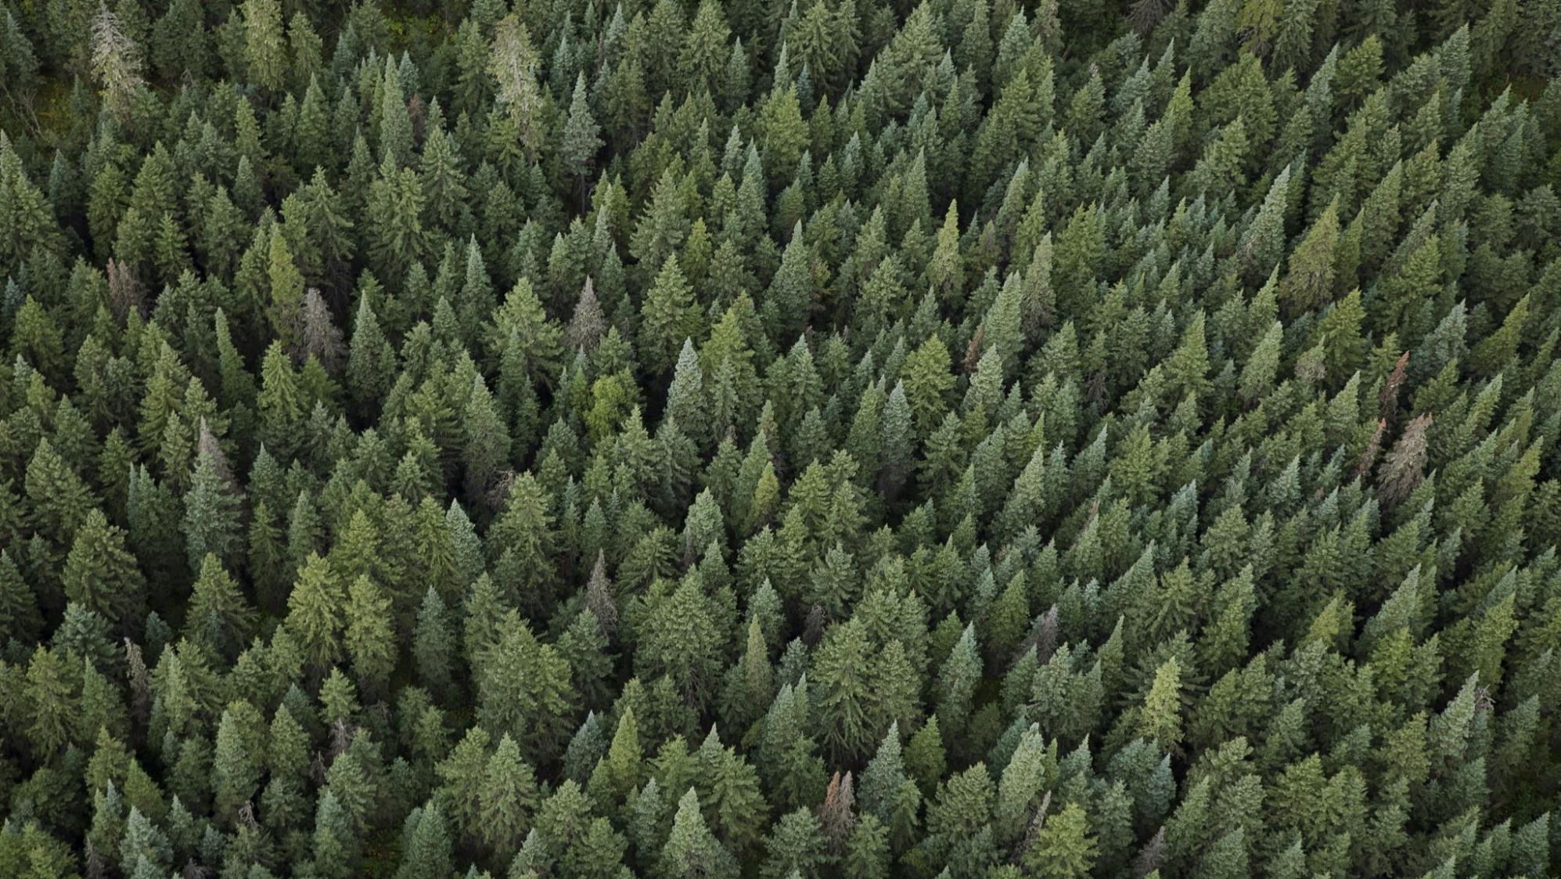

Natur pur
Morphen-Beispiel:
Parallax-Effekt (bitte diese und die nächste Folie im Präsentationsmodus abspielen)

Slide 6
Natur pur

Slide 7
Formen
zusammenführen
Bauen Sie aus den Formen links das Haus nach; es muss am Ende eine Form sein, keine Gruppe von Formen!

Slide 8
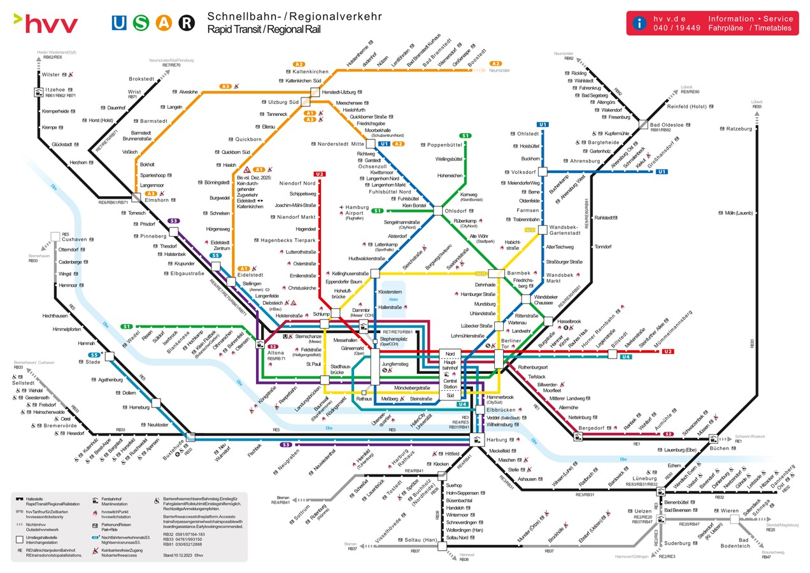
Demo
Versuchen Sie, ein Loch in das halbtransparente Rechteck zu stanzen (Formen zusammenführen).

Slide 9
Demo
Machen Sie die ausgeblendete Folie B über einen Folienzoom bei Bedarf sichtbar.
Folie A

Slide 10
Folie B
(Details)

Slide 11
Demo
Folie C

Slide 12

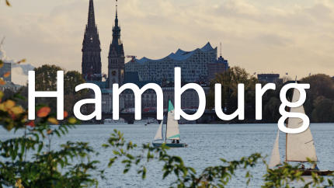
Bitte wählen
Sie aus:
Dieses Auswahlmenü funktioniert mit dem Abschnittszoom; bauen Sie Ihr eigenes Menü!

Slide 13

(Folie nach dem Menü)

Slide 14
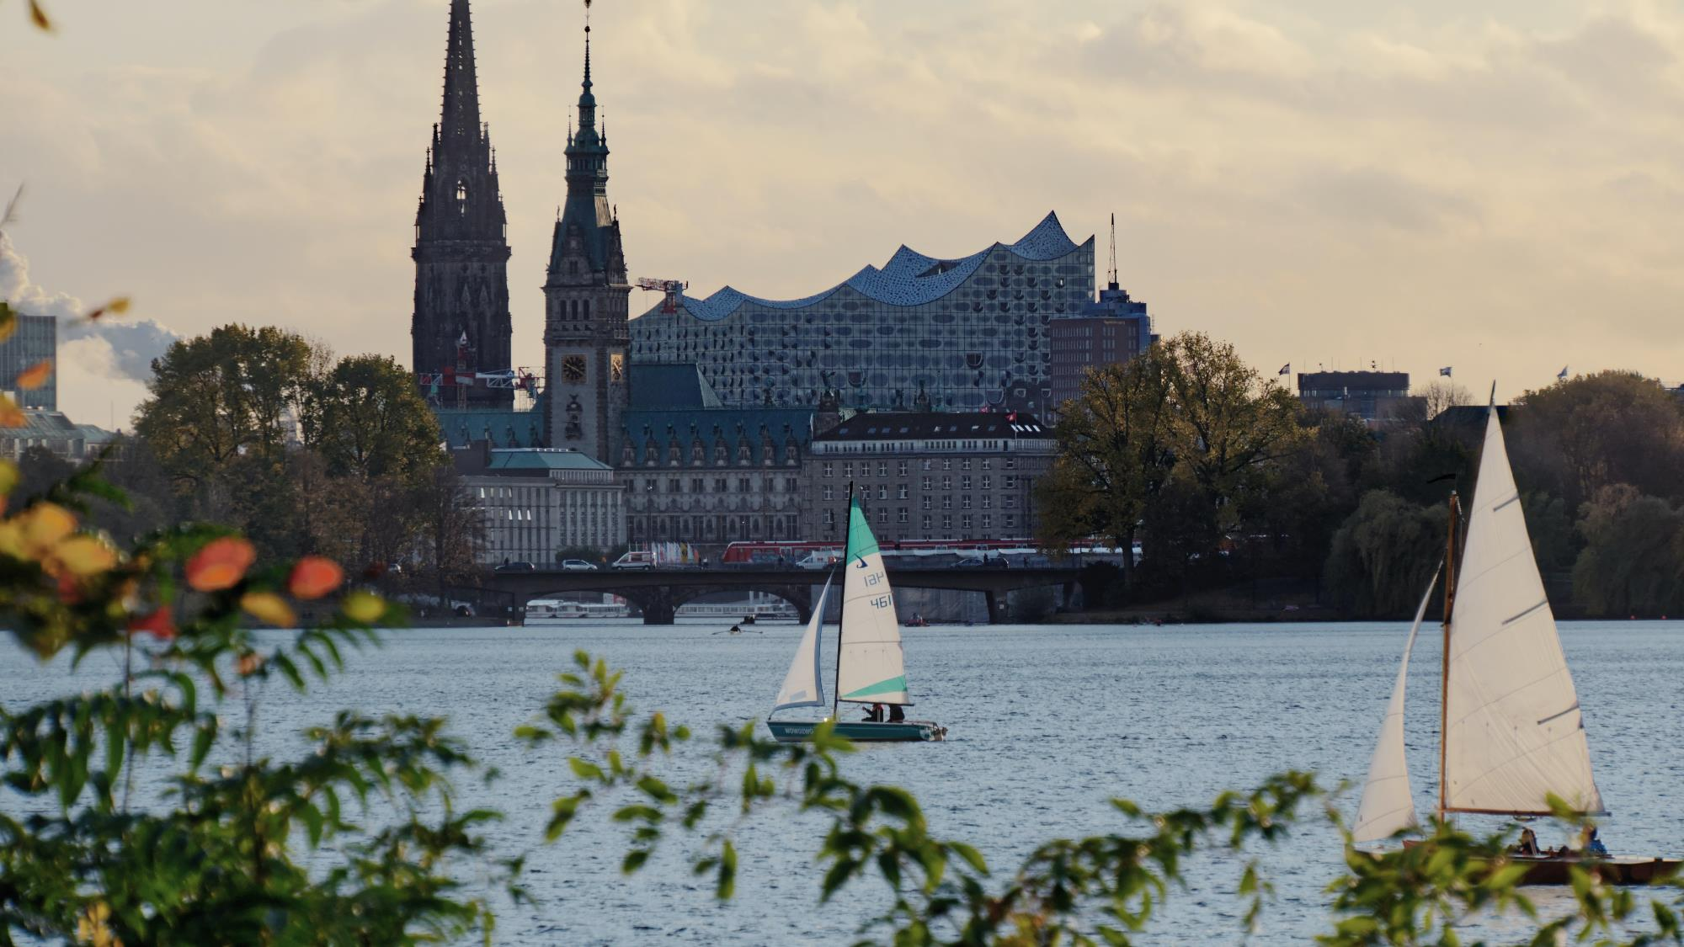
Hamburg

Slide 15
2

Slide 16
3

Slide 17
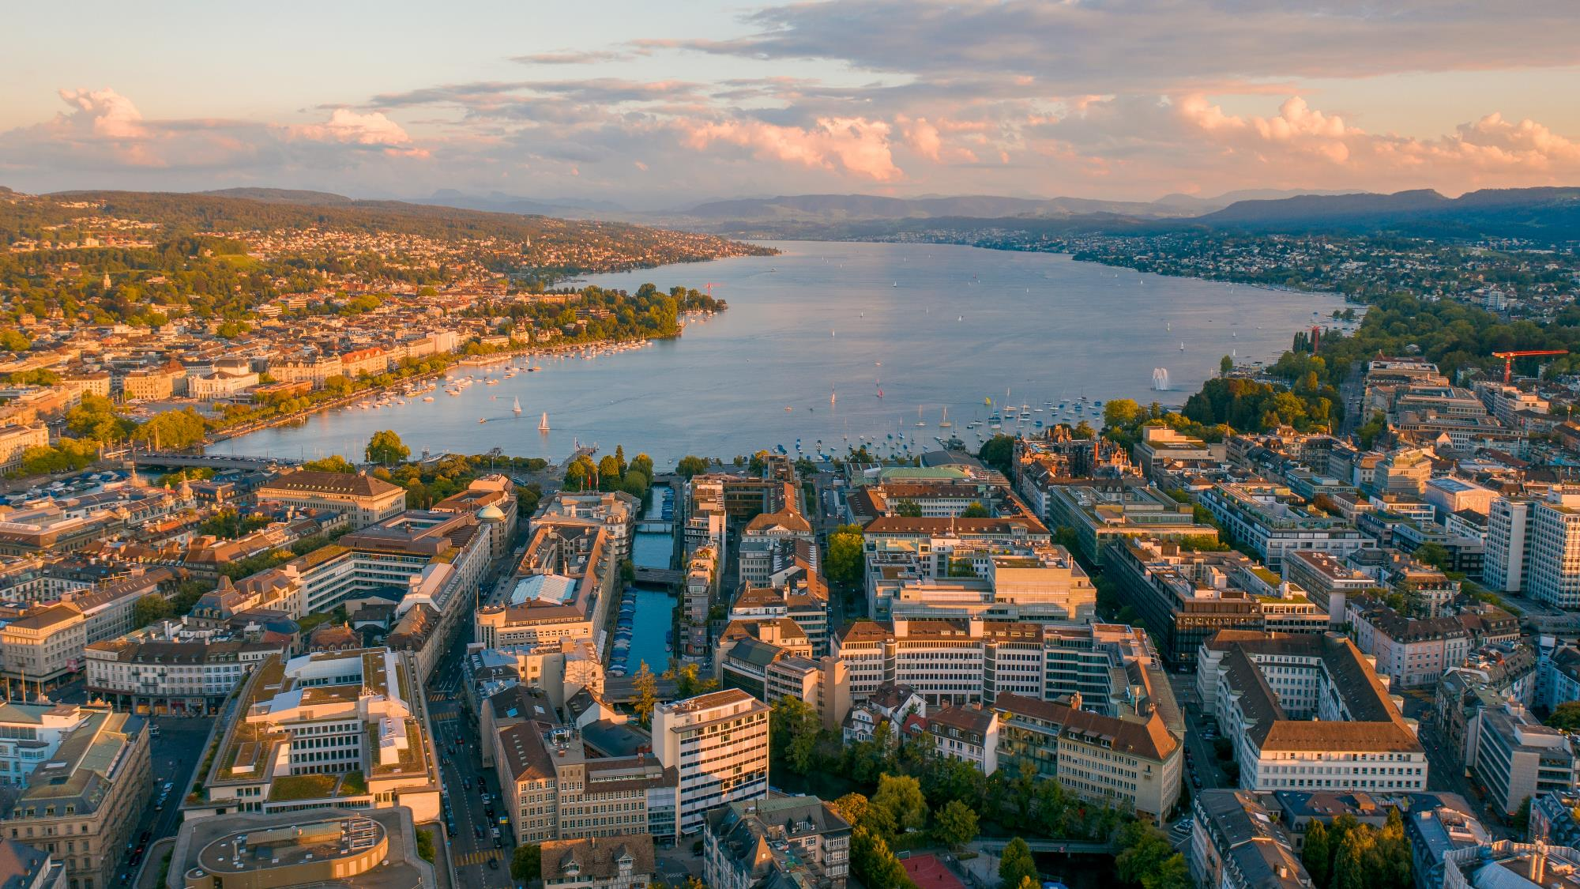
Zürich

Slide 18
2

Slide 19
3

Slide 20
Diese Folie ist nur dazu da, dass PowerPoint das Ende vom Abschnitt „Zürich“ erkennt.

